Slide 1
Урок русского языка
и читательской грамотности во 2 классе

Slide 2
Тема: «СУФФИКС».

Slide 3
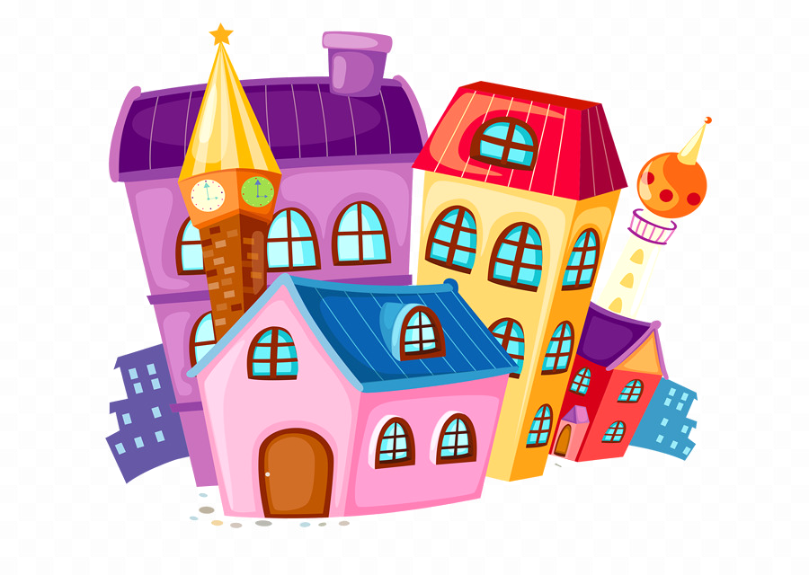
Проверка домашнего задания

Slide 4
ДОМАШНЯЯ РАБОТА.
Подготовить пересказ произведения «Птичья школа» Б.Заходера. Ответить на вопросы по учебнику.

Slide 5
- Кто учит жизни птенцов?
- Какие уроки вы бы ещё порекомендовали для птичьей школы и почему?
- Представьте, что вы стали учеником птичьей школы. Какую птицу для подражания вы для себя выбрали?

Slide 6
За корнем суффикс Обогрел местечко. Не словом угодил, А лишь словечком. Река большая превратится в речку, Лес - в лесника, А печь - всего лишь в печку.

Slide 7
СУФФИКС – это значимая часть слова,
которая стоит после корня.
.
Суффикс служит для образования новых слов.
Например:
туча – туч к а , стул – стуль чик и ,
дом – дом ик и .

Slide 8
Запомни
СУФФИКСЫ
имён существительных:
-к-, -ик-, -чик-, -ушк-,
-еньк-, -оньк-, -очк-, -ечк-.

Slide 9
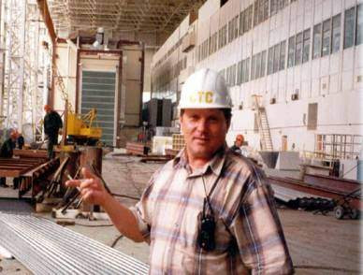
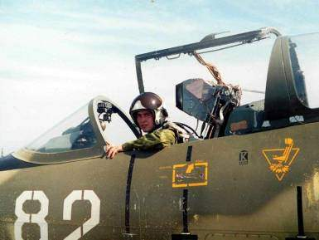
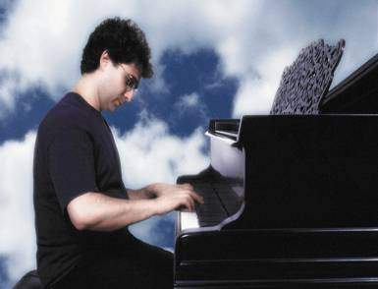
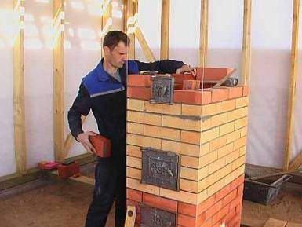
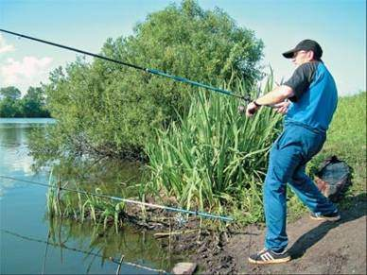
Ответь на вопросы. Тебе помогут суффиксы –
-ак-, -чик-, -ист-, -ник-, -тель.
рыбак
лётчик
пианист
печник
строитель
Кто ловит рыбу?
Кто водит самолёт?
Кто строит?
Кто играет на фортепиано?
Кто кладёт печь?

Slide 10
-к-
ягода, рыба, голова
-ик-
кот, ёж, двор, сад, мяч
-чик-
заяц, стакан, диван, коридор
-ушк-
баба, дед, Иван, зима, Алёна
ОБРАЗУЙ
новые слова
с помощью
СУФФИКСОВ:
ягодка, рыбка, головка
котик, ёжик, дворик, садик, мячик
зайчик, стаканчик, диванчик, коридорчик
бабушка, дедушка, Иванушка, зимушка, Алёнушка

Slide 11
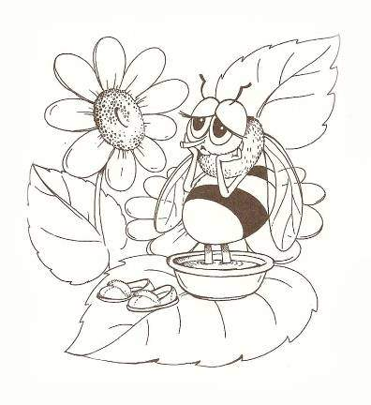
Выдели в словах суффиксы.
Танцевала оса
На листочке боса.
Застудила лапки.
Дайте осе тапки.
Notes:
Предлагаем раскрасить картинку и выделить суффиксы в четверостишии на листах.

Slide 12
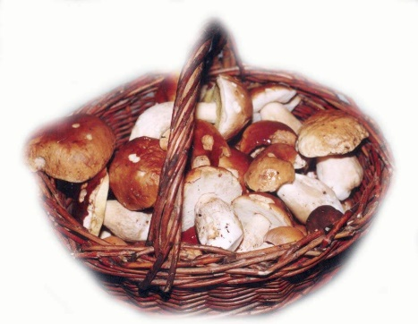
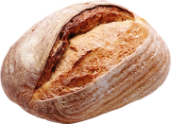
ПОСЛОВИЦЫ
Будет дождик, будут и грибки, а будут грибки,
будет и кузовок.
Ржаной хлебушко калачу дедушка.

Slide 13
Упражнение 79.

Slide 15
Упражнение 80.

Slide 16
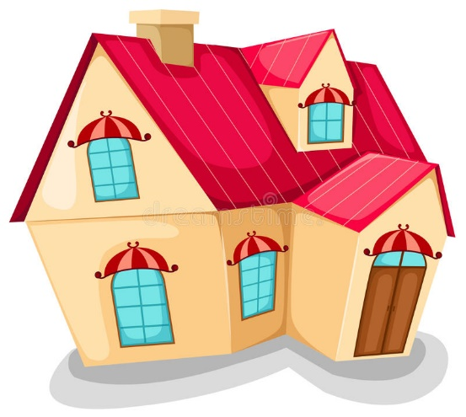
дом – домик - домовой
дуб – дубок - дубовая

Slide 17
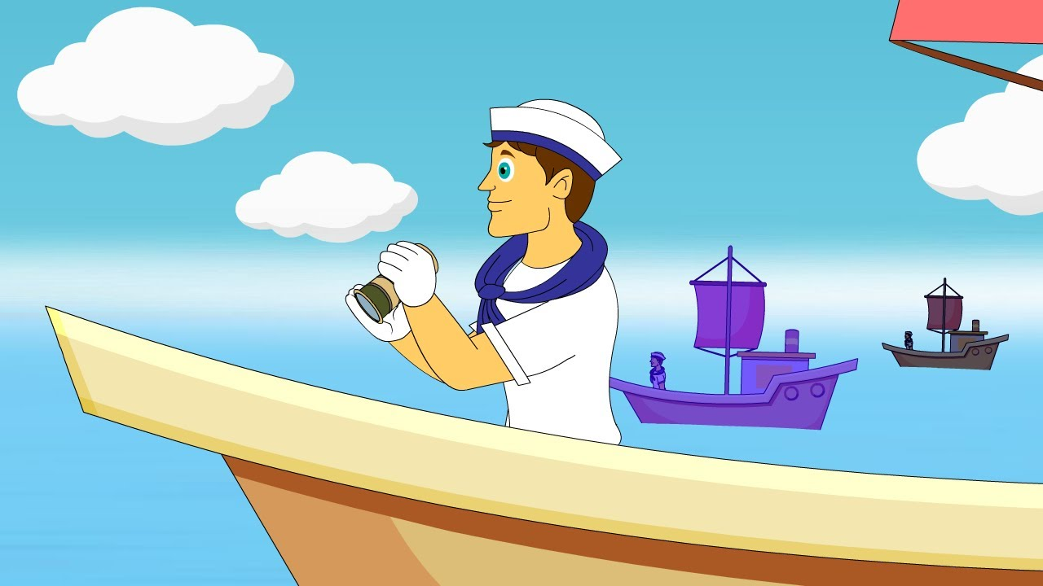
глаз – глазки – глазной
море – моряк - морской

Slide 18
Упражнение 81

Slide 19
синенький
рыжик
конек
пенек
травка
лопатка
стульчик
столик
уголок
уголек
лесок
грибок

Slide 20
ДОМАШНЯЯ РАБОТА
Упражнение 82.

Slide 21
СПАСИБО ЗА УРОК!

